Slide 1

















Qu’est ce que le SHEP ?
Programme de cocréation de connaissances
Du 8 au 17 Novembre 2023 à Centre de formation JICA Hokkaido

Slide 2
Contenu
Contexte
Concept de l'approche SHEP
Cible de l’activité SHEP
Activité SHEP et mécanisme d'augmentation des revenus
Quatre étapes essentielles de SHEP

Slide 3
1. Contexte

Slide 4
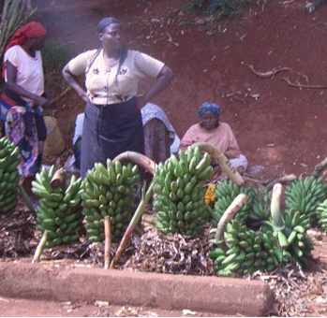
Les réalités auxquelles les petits agriculteurs sont confrontés
Les petits agriculteurs ne gagnent pas beaucoup à travers leurs activités.
La plupart des petits agriculteurs ne connaissent pas les prix du marché et ne sont donc pas en mesure de vendre leurs récoltes à des prix qui correspondent à la qualité des cultures et au moment des ventes.
Ils sont parfois obligés de vendre à des intermédiaires qui viennent pour acheter bord champs.

Slide 5
Les défis de la vulgarisation agricole conventionnelle
Adoption de technologies : les agriculteurs n'adoptent pas activement les nouvelles technologies et techniques recommandées.
Effets sur les revenus : les revenus des agriculteurs ne se sont pas améliorés, même si les rendements ont augmenté.
Améliorations durables : l'engagement des agriculteurs en faveur des améliorations agricoles n'est pas durable.

Slide 6
L’approche SHEP
Smallholder Horticulture Empowerment and Promotion
Elle a été développée au Kenya en 2006 à travers une coopération technique entre le ministère de l'agriculture kenyan et la JICA et est désormais mise en œuvre dans 30 pays africains
Un outil de conseil agricole
SHEP vise à rendre autonome les petits exploitants pour réaliser une agriculture orientée vers le marché .
SHEP cherche un changement de comportement chez les agriculteurs et les agents de vulgarisation ; il s’agit de passer de la posture de « produire et vendre » à « produire pour vendre »;

Slide 7
De « produire et vendre » à « produire pour vendre »
Produire et vendre : cultiver des produits horticoles sans tenir compte des besoins du marché à l'avance
Produire pour vendre : la conception selon laquelle ils produisent ce que le marché demande.

Slide 8
2. Concept de l'approche SHEP

Slide 9
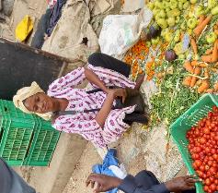
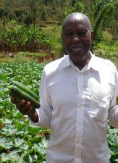

Le concept
SHEP
L’approche SHEP est une combinaison entre deux théories: l’asymétrie d’information et l’autodétermination
Promouvoir “l’Agriculture comme un Business”
Motiver et autonomiser les agriculteurs avec la conception d’activités efficaces et les divers “astuces”
Partage d’information entre les acteurs du marché et les agriculteurs pour améliorer l’efficacité des économies locales
(Atténuer l’asymétrie d’information)
SHEP
Etude de marché par les agriculteurs
Stimuler la motivation intrinsèque sous la base de la Théorie de l’auto-détermination avec les
3 besoins psychologiques pour motiver
Info. sur le marché
(variété, prix,saison, etc.)
Sélection
des cultures
Autonomie : Les agriculteurs décident eux-mêmes des cultures à pratiquer et établissent un calendrier des cultures sur la base des résultats de l'étude de marché.
Partage d’informations sur le marché
Info. sur la production
(site de production, potentialité, etc.)
Compétence : Les techniques fournies aux agriculteurs sont faciles à utiliser et peu coûteuses. L'agriculteur peut les mettre en pratique immédiatement après les avoir apprises.
Calendrier cultural
Acteurs du Marché
Détaillants, intermédiaires
Fournisseurs d’intrants
Transformateurs de produits agricoles
Agriculteurs
Appartenance sociale : La communication directe entre les agriculteurs et les acteurs du marché est bénéfique pour établir de bonnes relations.
Prise de conscience et changement de comportement chez les agriculteurs passant de “produire et vendre” à “produire pour vendre”
Augmentation durable de leurs revenus de l’activité agricole

Slide 10

1) Théorie économique:
“Marchés avec l’asymétrie d'information”
Information sur le marché
Limiter l’asymétrie d’information entre les acteurs à travers le partage d’information sur les transactions commerciales..
Mettre en relation entre les producteurs et les acteurs de marchés.
Savoir la demande de maché en avance ce qui permet d’avoir des produits attractifs.
Partage d’informations sur le marché
Information sur la production
Acteurs du Marché
Agriculteurs
✖Achat et la vente ne sont pas établis
✖Prix sont faussés
✖Transactions ne sont pas continues et stables
✖Coûts de transaction sont élevés.
10

Slide 11
Video_1_Concepte de SHEP (4’23)

Slide 12

2) Théorie psychologique :
“Théorie de l'autodétermination”
SHEP essaye de motiver les agriculteurs se basant sur
la «Théorie de autodétermination»
Trois besoin pour soutenir l’autodétermination?
  Autonomie
  Compétence
  Appartenance sociale
①Autonomie
Le désir d'agir de sa propre initiative,
ou plutôt, le désir de ne pas être contrôlé par les autres.
②Compétence
Le désir de sentir que sa capacité s'améliore dans des cas tels qu’on est en mesure d’accomplir une tâche comme prévue.
③Appartenance sociale
Le désir d'avoir de bonnes relations avec les autres.
12

Slide 13
Video_2_Théorie de autodétermination

Slide 14
Quiz : Quelles théories soutiennent les deux piliers clés de l'approche SHEP ?
Théorie macroéconomique et théorie de la motivation expérimentale
Théorie de la motivation et théorie de l'autodétermination
Théorie des mécanismes du marché et théorie de la motivation
Théorie sur le marché avec l’asymétrie d’information et théorie de l'autodétermination

Slide 15
Quiz : Selon la théorie de l'autodétermination, quels sont les trois besoins psychologiques qui motivent les gens ?
Autonomie, compétence et appartenance sociale
Appropriation, reconnaissance et estime de soi
Curiosité, réalisation de soi et besoins physiologiques
Autodétermination, motivation intrinsèque et motivation extrinsèque

Slide 16
3. Cibles de l’activité SHEP

Slide 17
Les bénéficiaires cibles de SHEP
Agriculteurs innovants, à l’ésprit commerciale et modernes
La cible principale de SHEP
Agriculteurs introduisant les cultures de rente
Agriculteurs de Subsistance

Slide 18
Quelques conditions des réussites
Conditions nécessaire des agriculteurs pour cibler
  Groupes non constitués pour recevoir une aide financière
  Groupes ayant de bonne expérience de travail collectif
  Groupes avec de bons leaders (ceux qui ne sont pas motivés par leur propre intérêt)
  Groupes qui ne sont pas trop occupés par divers programmes.
Conditions agroécologiques
  Évitez les zones arides et semi-arides où l'eau n'est pas disponible.

Slide 19
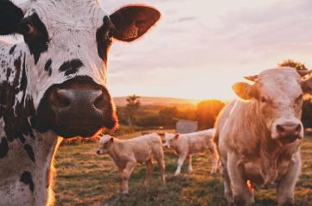
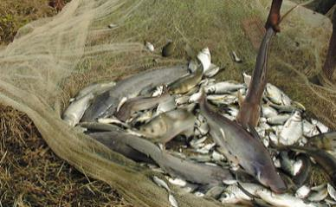
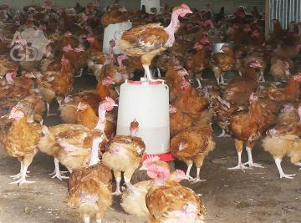
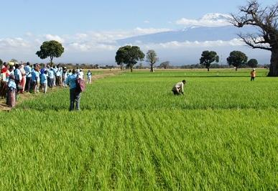
Peut en l’appliquer à d’autres activités agricoles?
SHEP peut être un moyen efficace d'atténuer toute "asymétrie d'information entre le marché et les producteurs" qui existe pour d'autres produits de base tels que le bétail, la volaille et l'aquaculture.
Le SHEP étant basé sur le principe de "penser à vendre avant de produire" , il peut être utilisé dans tout domaine où une production planifiée est possible.

Slide 20




Approche de la chaîne de valeur alimentaire
Semences de qualité abordable, engrais, produits chimiques, etc.
Matériel de plantation
Conditions du prêt (garanties, intérêts, etc.)
Installation d'équipements de transformation et de réfrigération
Amélioration des techniques de transformation
Amélioration et efficacité des transports
Amélioration des compétences de production
Adoption bonnes pratiques agricoles
Intrants Agricole et (semences, engrais, etc.) Finance
Production
/Traitement après récolte
Conso
mmation
Distribution
Transformation/Stockage
Amélioration des techniques post-récolte (tri, classement, emballage, étiquetage)
Éducation des consommateurs
Amélioration de l'infrastructure de marché
Amélioration de la quarantaine
Création des iens entre les fournisseurs/financeurs et les agriculteurs

Slide 21
Le champ d'intervention de SHEP
Distribution
- marché de detail
- marché de gros
- entreprises agroalimentaires
- supermarchés
- restaurant
Intrant agricole
Production
/Traitement après récolte
Consommation
Finance
Transformation/Stockage
Mise en relation des fournisseurs et financeurs et des agriculteurs.
Amélioration des compétences de production et adoption de bonnes pratiques agricoles
Amélioration des techniques post-récolte
Emballage, transformation
Les liens entre les acheteurs et les agriculteurs
Les liens entre les consommateurs et les institutions (ventes directes)
Amélioration de l'expédition et du transport
Mode de paiement
Conditions d'expédition

Slide 22
4 étapes essentielles de l’approche SHEP

Slide 23

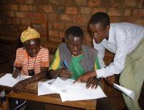
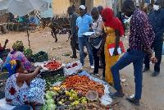
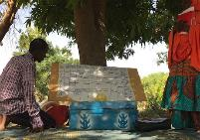
Quatre étapes essentielles de SHEP
Etapes | Activités
Partage des objectifs avec les agriculteurs | Atelier de sensibilisation
Prise de conscience des agriculteurs | Enquête de base participative Etude de marché Forum de rencontres des parties prenantes
Prise des décisions des agriculteurs | Sélection des cultures cibles Elaboration de plan d’action Elaboration de calendrier cultural
Renforcement des capacités des agriculteur | Formations sur le terrain

Slide 24
Mécanisme de l’augmentation des revenus par SHEP
Profit = Production X Prix Unitaire － Coût
Amélioration productivité
Développement des champs
Contrôle de période de vente
Vente collective
Coûts de la main-d'œuvre
Installation de pompe
Intrants agricoles
(achat collectif)
Technique production
Etude de marché
Electirification
Intrains Agricoles
(partenariat avec fournisseurs)
Enquête participative
Aménagement de barrage
Partenariat avec les projets/programmes
Planification d’activité
Transport
Formation technique
Autonomisation des groupements
- Forum
- Voyage d’affaire
Amélioration d’accès financière
24

Slide 25
Vidéo_Quatre étapes essentielles de SHEP

Slide 26
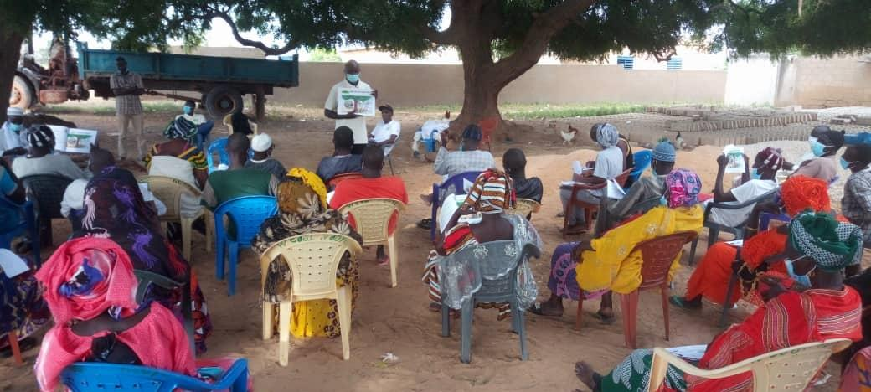
Etape 1 : Atelier de sensibilisation

Slide 27
Video_6_SHEP Etape 1

Slide 28
Quiz : Quel est l’objectif de l’atelier de sensibilisation? Sélectionner PAS correct.
Pour partager la vision et susciter la motivation des producteurs.
Le SHEP est une approche qui permet aux vulgarisateurs de réaliser une « agriculture orientée vers le marché ».
Les producteurs comprennent que SHEP n'implique PAS la fourniture d'intrants matériels ou financiers.
L’approche SHEP concerne le développement des capacités des producteurs et des vulgarisateurs.

Slide 29

Etape 2 : Prise de conscience des agriculteurs
- Enquête de base participative
Fiche des données sur production et revenus
A. nom et variété de la culture | B. Superficie cultivée (Ha) | C. Production totale (kg) | D. Production nette (kg) | E. Prix moyen par kg | F. Revenu total | G. Coût total de la production | H. Revenu Brut

Slide 30
Etape 2 : Prise de conscience des agriculteurs
- Etude de marché par les producteurs
Fiche d’Etude de Marche
Nom et contact du commerçant des produits | Produits et variétés | Exigence du marché sur la qualité des produits | Pic de la demande | Quantité et fréquence de la demande | Lieu de production | Prix unitaire de l’achat | Moment de paiement | Mode de paiement | Volonté du commerçant d’acheter les produits du groupe

Slide 31
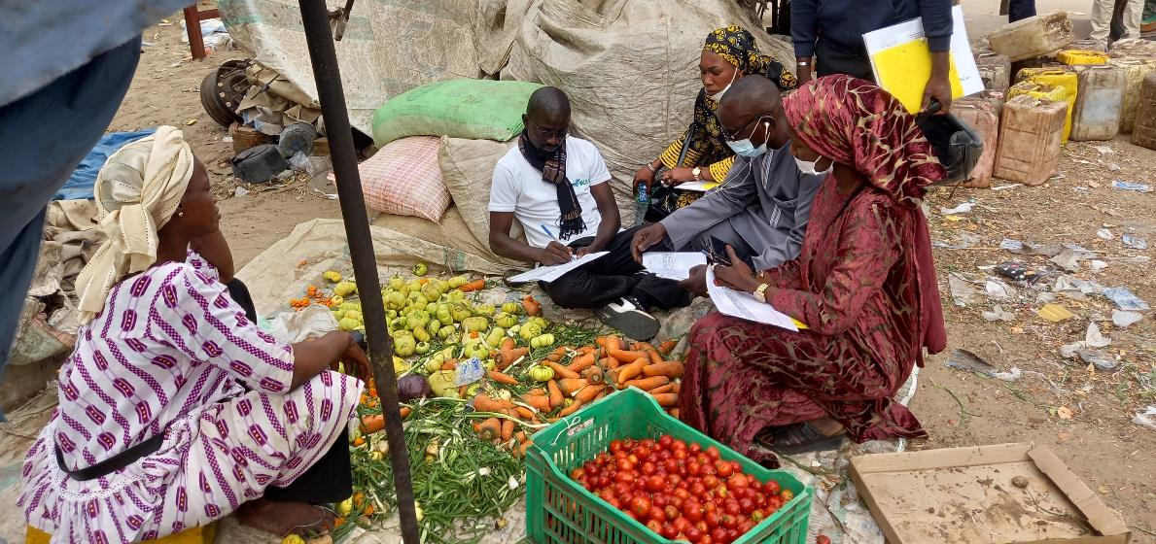
Etape 2 : Prise de conscience des agriculteurs
- Etude de marché par producteurs

Slide 32
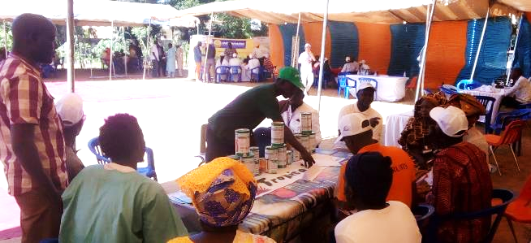
Etape 2 :
Forum de rencontres des parties prenantes

Slide 33
Video_7_SHEP Etape 2

Slide 34
Quiz : Quels sont les deux principaux objectifs de l'enquête de base participative qui bénéficient à la fois aux agriculteurs et aux responsables de la mise en œuvre ?
Les agriculteurs peuvent comprendre leurs situations agricoles actuelles. Les agents de vulgarisation peuvent décider quels agriculteurs doivent être sélectionnés comme agriculteurs cibles.
Les agriculteurs peuvent établir des liens commerciaux avec des acheteurs potentiels. Les agents de vulgarisateur peuvent présenter les agriculteurs à ces derniers.
Les agriculteurs peuvent comprendre l'importance de la tenue de registres. Les agents de vulgarisation peuvent recueillir des données sur les pratiques agricoles des agriculteurs cibles.
Les agriculteurs peuvent comprendre la rentabilité de leur agriculture. Les agents de vulgarisation peuvent recommander les cultures les plus rentables pour les agriculteurs cibles.

Slide 35
Quiz : Quelles sont les données à collecter lors de l'enquête de base participative ?
Les informations relatives aux acheteurs, telles que les adresses et les numéros de téléphone.
Calendrier de culture
Production de céréales et de bétail
Production, revenus, coûts et pratiques agricoles

Slide 36
A quelle fréquence l'étude de marché doit-elle être réalisée par les agriculteurs cibles après la fin de l'exercice d'étude de marché ?
Jamais, puisque l'étude de marché est déjà réalisée par les agriculteurs.
Une fois par an.
Deux fois par jour.
De façon régulière, au moins une fois par saison culturale.

Slide 37
Quiz : Qui sont des invités recommandés au Forum des parties prenantes ?
Uniquement les acheteurs qui font déjà du commerce avec les petits exploitants agricoles.
Une grande variété d'acheteurs sur le marché formel, tels que les chaînes de supermarchés et les négociants internationaux.
Une variété d'intervenants sur le marché, y compris les acheteurs, les intermédiaires, les entreprises et magasins de semences, les institutions de microfinance, etc.
Les acteurs du marché tels que les acheteurs et les intermédiaires dans la capitale.

Slide 38
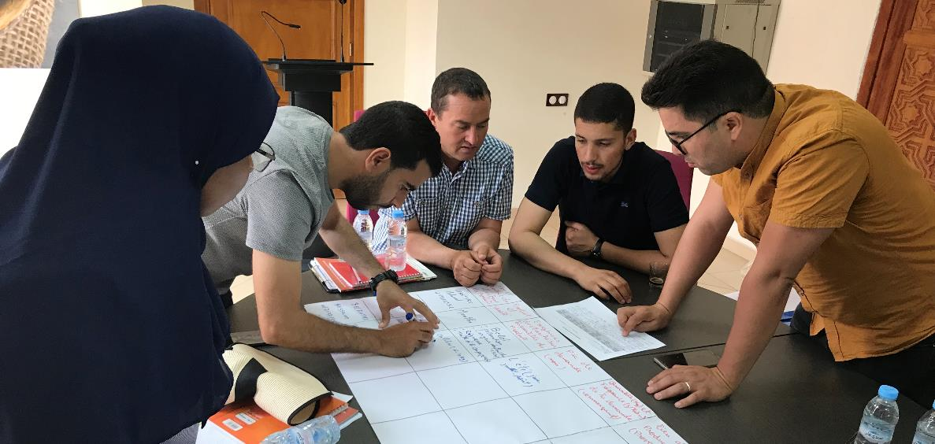
Etape 3 : Prise des décisions des agriculteurs
- Sélection des cultures cibles

Slide 39
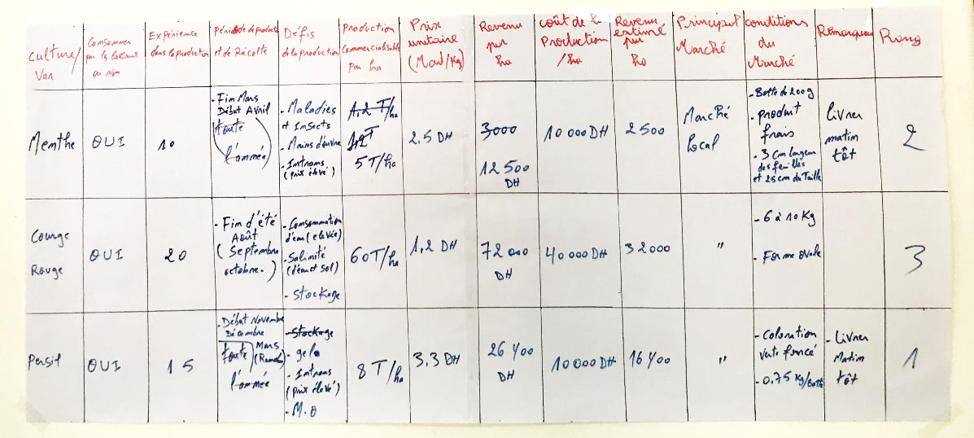
Etape 3 : Prise des décisions des agriculteurs
- Sélection des cultures cibles

Slide 40
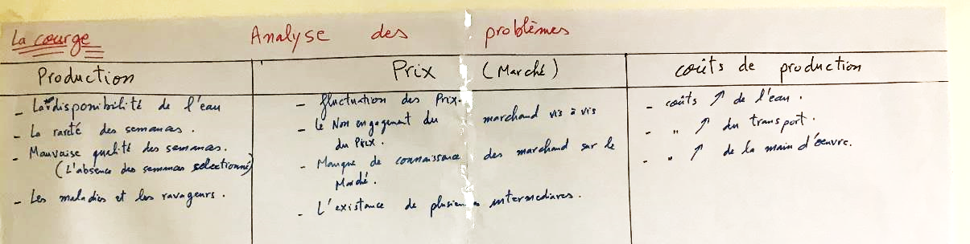
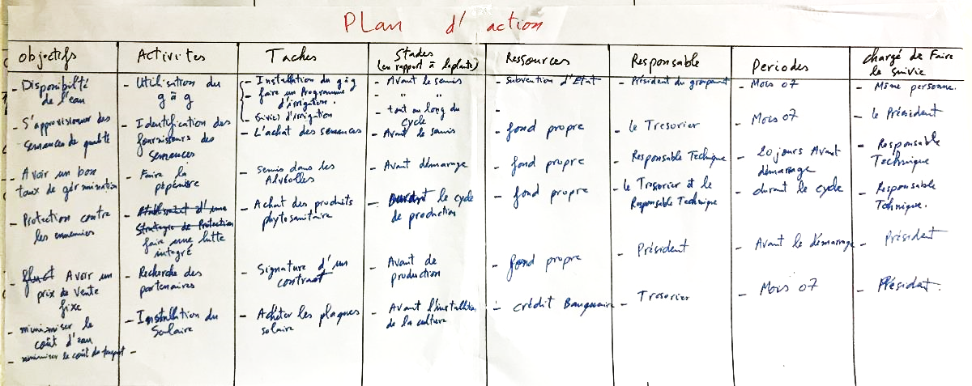
Etape 3 : Prise des décisions des agriculteurs
- Elaboration de Plan d’action

Slide 41
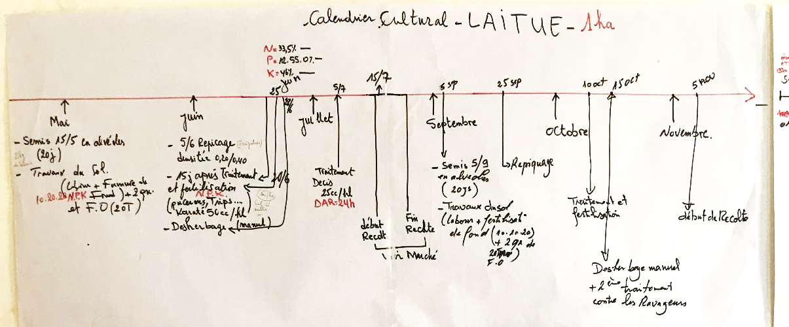
Etape 3 : Prise des décisions des agriculteurs
- Elaboration de calendrier cultural

Slide 42
Video_8_SHEP Etape 3

Slide 43
Quiz : Quel est le rôle le plus approprié de l'agent de vulgarisation lors de la sélection des cultures ?
L'agent de vulgarisation fait part aux agriculteurs de ses préférences en matière de cultures.
L'agent de vulgarisation fait des suggestions aux agriculteurs, notamment en ce qui concerne l'adéquation des cultures aux conditions agroécologiques locales.
L'agent de vulgarisation choisit la culture cible du point de vue de la rentabilité.
L'agent de vulgarisation ne doit pas faciliter ou participer aux discussions des agriculteurs.

Slide 44
Quiz : Quels sont les trois principaux éléments qui doivent être discutés lors de l'élaboration du calendrier des cultures ?
Techniques post-récolte, prix des semences, coût de la main-d'œuvre.
Calendrier de production, questions de marketing/gestion d'entreprise, et activités de groupe.
Techniques de production, établissement de liens avec le marché, et coûts de commercialisation.
Transport, réparation des routes et réduction des coûts.

Slide 45
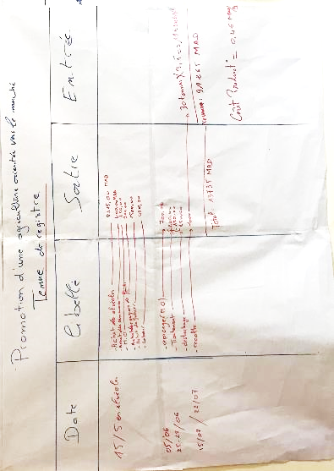
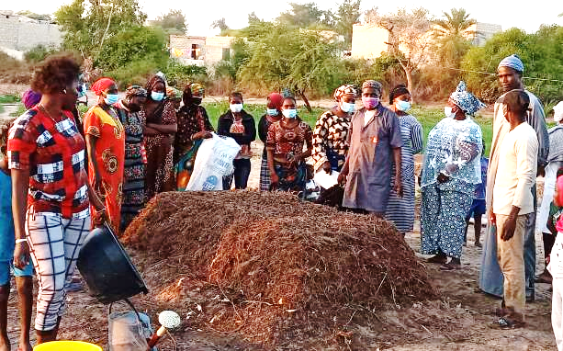
Etape 4 : Renforcement des capacités des agriculteur
- Formation technique
- Tenue de registre comptable

Slide 46
Video_9_SHEP Etape 4

Slide 47
Quiz : Quelle manière de formations sur le terrain du SHEP sont attendus ?
Elle est hautement professionnelle.
Elle est extrêmement fondamentale.
Elle est axée sur la demande.
Elle est exigeante en termes de ressources.

Slide 48
Merci／ALYGATO

